Slide 1
LA DISCRIMINAZIONE DEGLI EBREI NEL COMASCO
Le leggi razziali nel nostro territorio (1938)

Slide 2
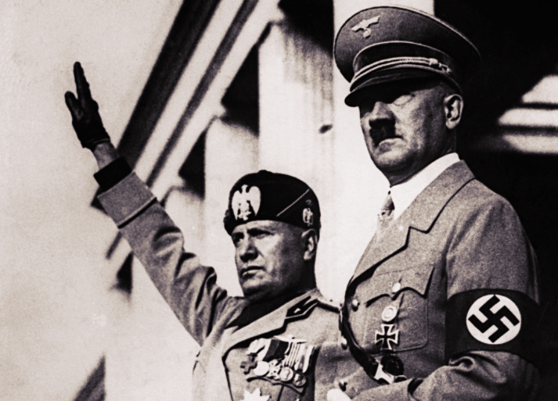
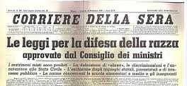
Nel 1935 in Germania furono varate le leggi razziali. Per compiacere Hitler e per giustificare il proprio spirito imperialistico (Guerra d’Abissinia) Mussolini decise di seguire una politica razziale.

Slide 3
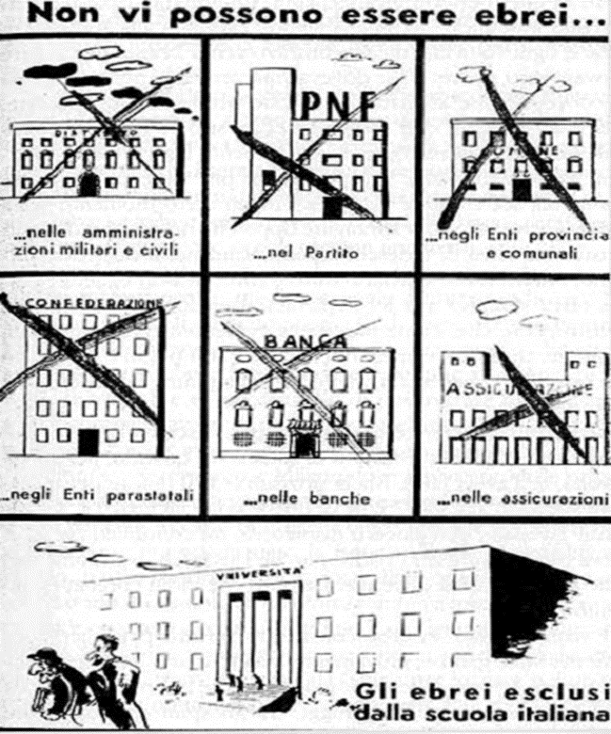
Nel 1938 il regime fascista emanò numerosi provvedimenti e decreti, con i quali i cittadini italiani ebrei vennero privati di tutti i diritti civili.
Furono più di trentamila gli italo/israeliti colpiti dalle leggi razziali.

Slide 4
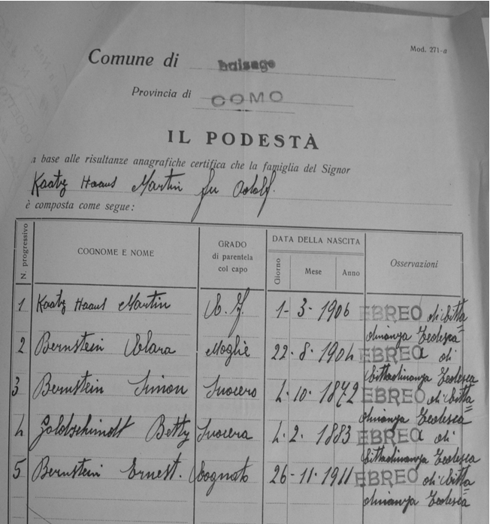
Anche a Como furono applicate queste leggi

Slide 5
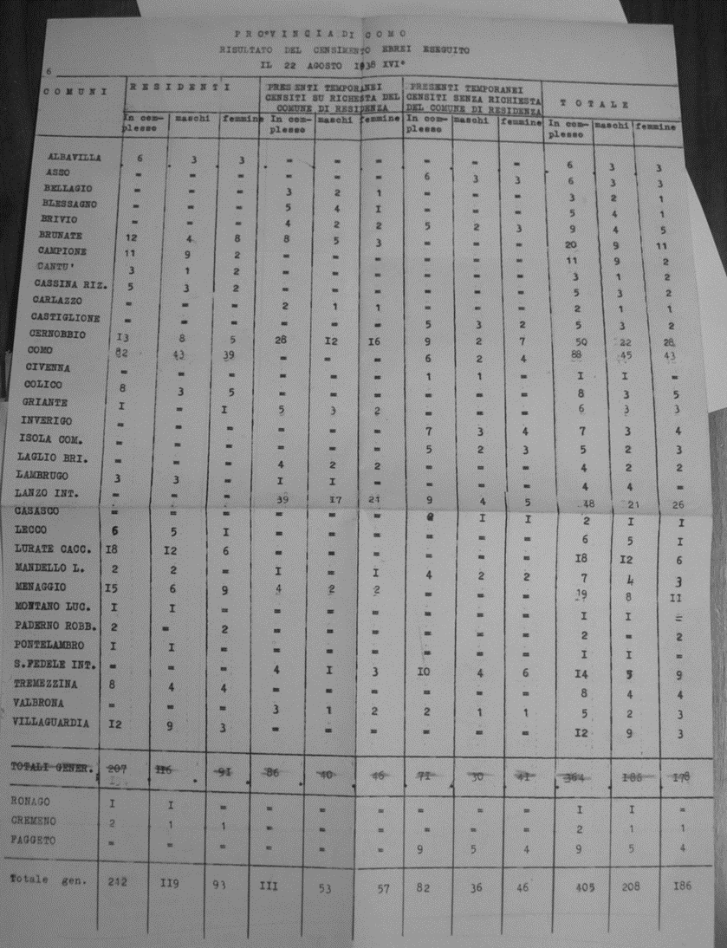
Dal censimento del 22 Agosto 1938 risultò la presenza di 405 ebrei nella provincia di Como

Slide 6
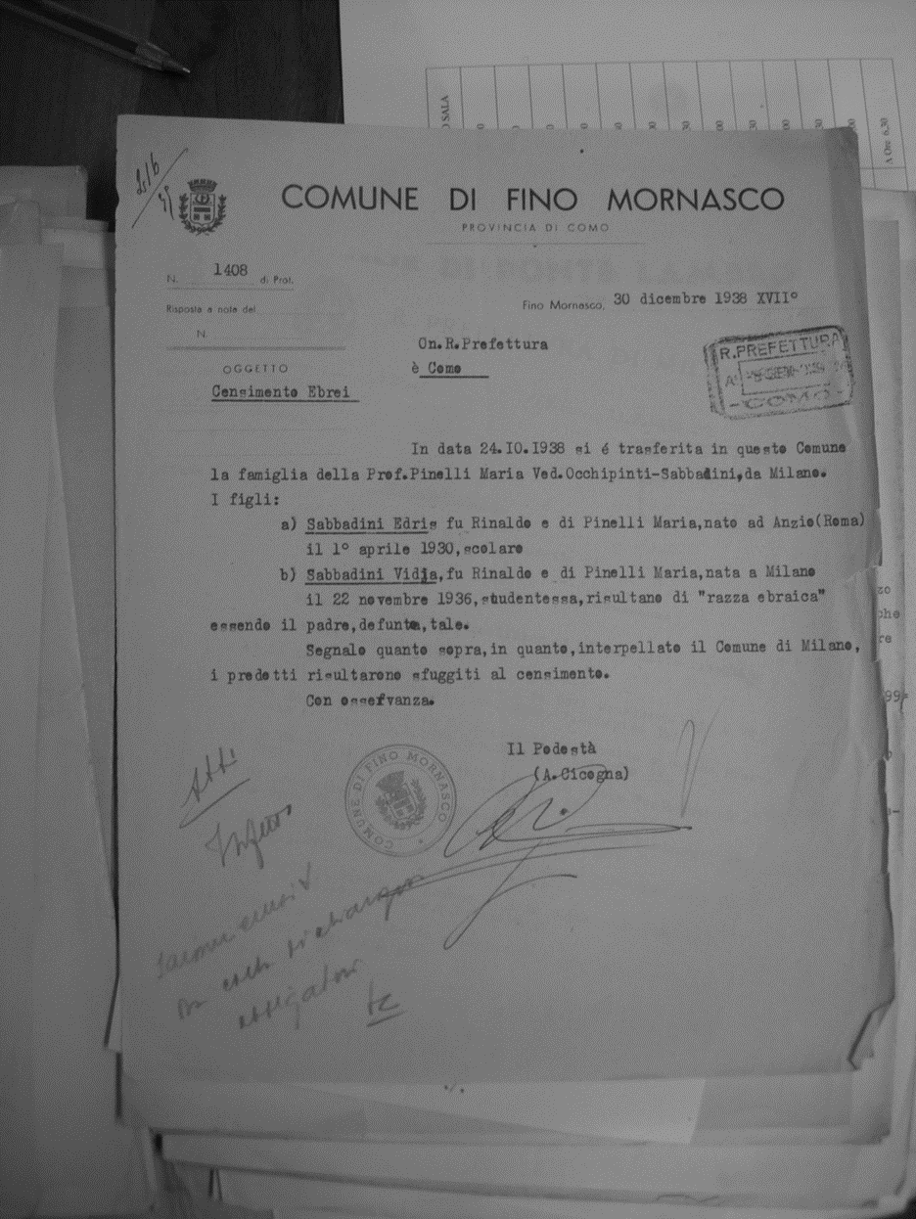
Gli ebrei venivano controllati in ogni loro spostamento. Vengono qui riportati i nomi di due studenti ebrei, appena trasferitisi con la madre nel comune di Fino Mornasco. Essi, da quanto riportato, erano riusciti a sfuggire al censimento di agosto.

Slide 7
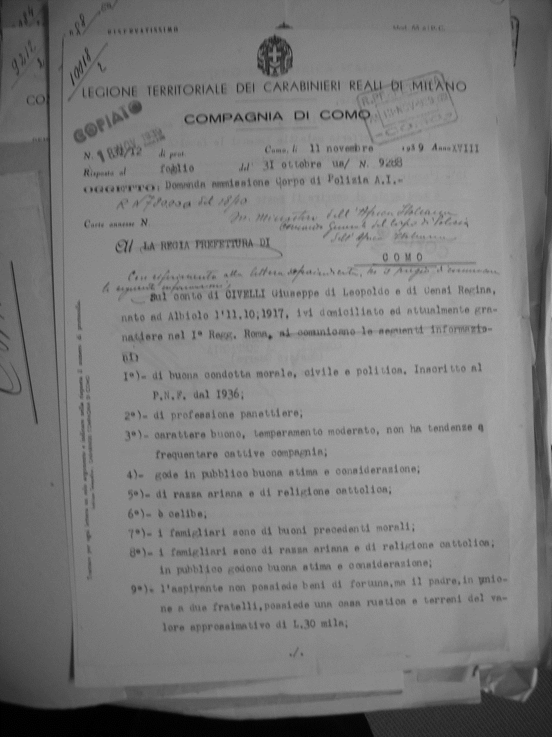
Questo documento mostra la domanda di ammissione al Corpo di Polizia di Civelli Giuseppe. Il quinto punto è proprio dedicato alla razza di appartenenza e alla religione professata dal richiedente. Una persona di origine ebraica non avrebbe potuto partecipare ad alcun concorso pubblico.

Slide 8
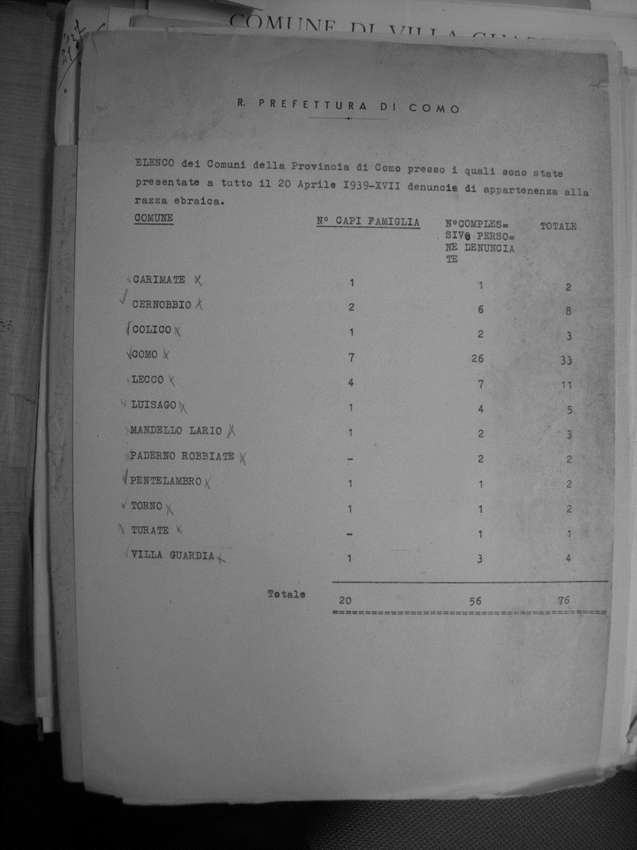
L’elenco contiene i paesi in cui sono state presentate denunce di ebrei. Purtroppo in molti casi erano conoscenti, vicini di casa o gli stessi dipendenti di un’ impresa a presentare le accuse in Comune. Ciò avveniva poiché non si conoscevano le discriminazioni a cui sarebbero andati incontro gli ebrei o per ricevere ricompense dal Partito Fascista.

Slide 9
Conclusione
L’analisi della situazione nel comasco attraverso i documenti ha permesso di comprendere le modalità di ricerca degli ebrei e l’importanza che fu data ai controlli, anche se la comunità israelitica aveva dimensioni esigue (circa 400 individui).
Alle persone censite fu negata la possibilità di scegliere la propria professione, di iscrivere i figli a scuola, di sposare la persona amata.
Queste discriminazioni raggiunsero il culmine durante la guerra e in seguito all’occupazione nazista, che favorì la deportazione nei campi di concentramento.

